Slide 2
O CRUCIFICADO
1

Slide 3
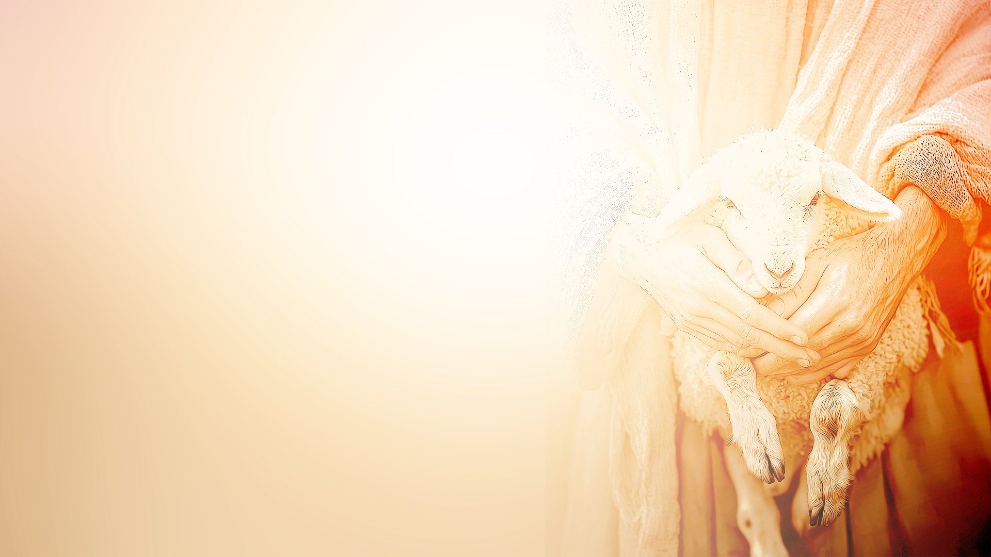
        A crucifixão de Jesus acontece num Jardim que antecede o Calvário.

Slide 4
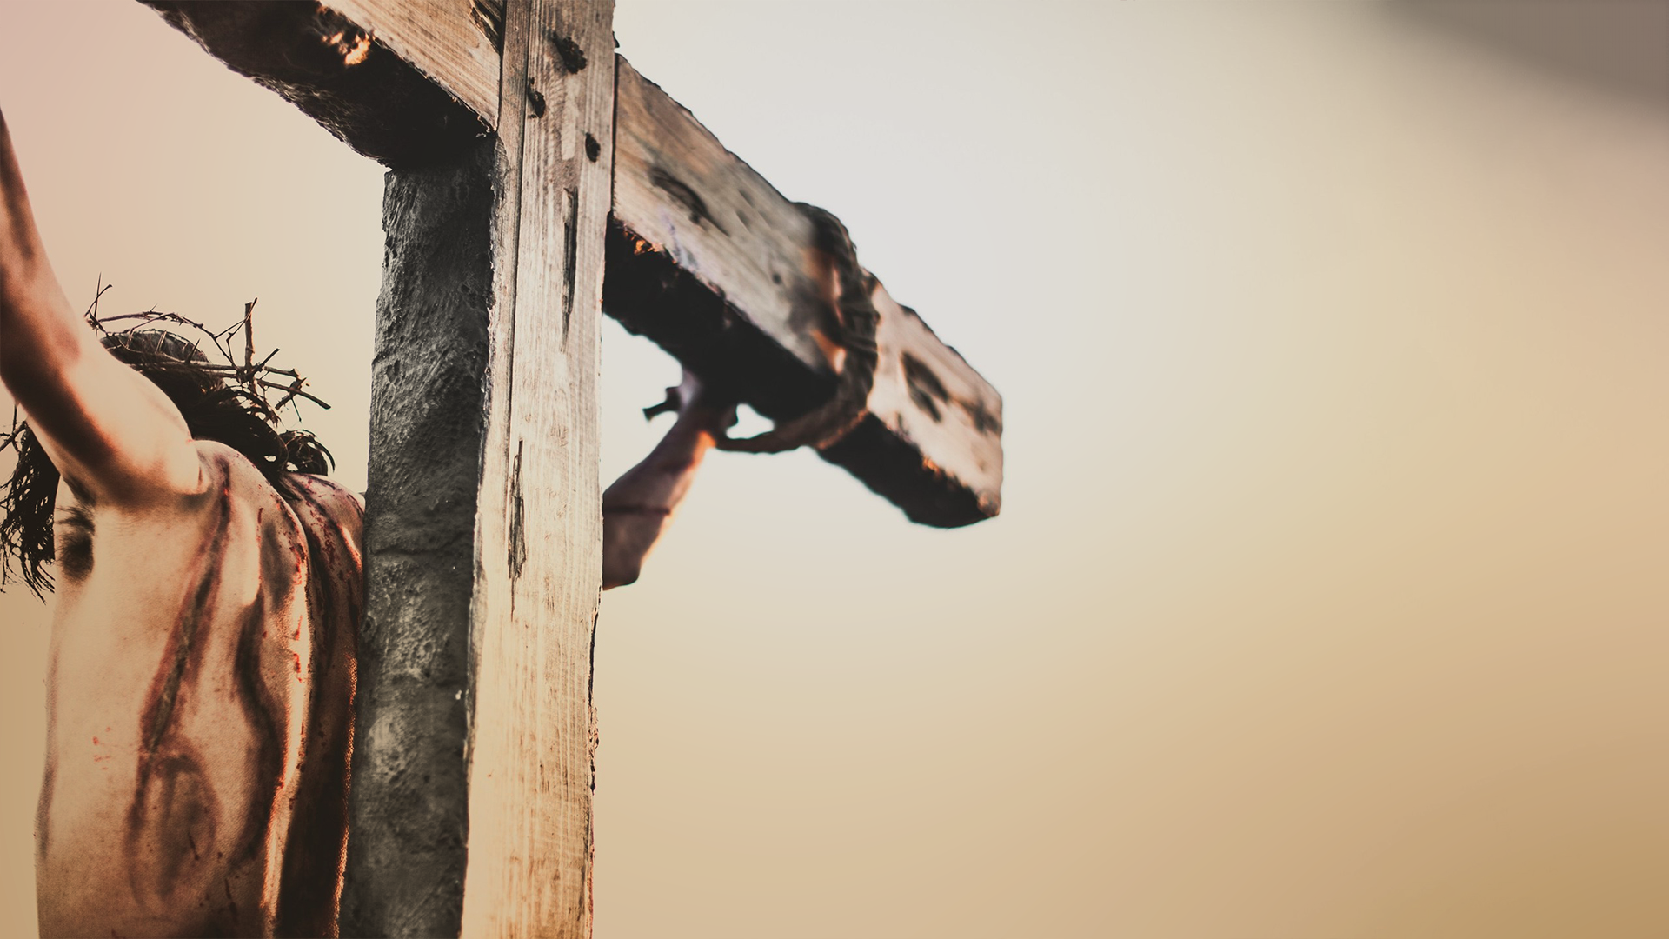
  A CRUCIFIXÃO.

Slide 5
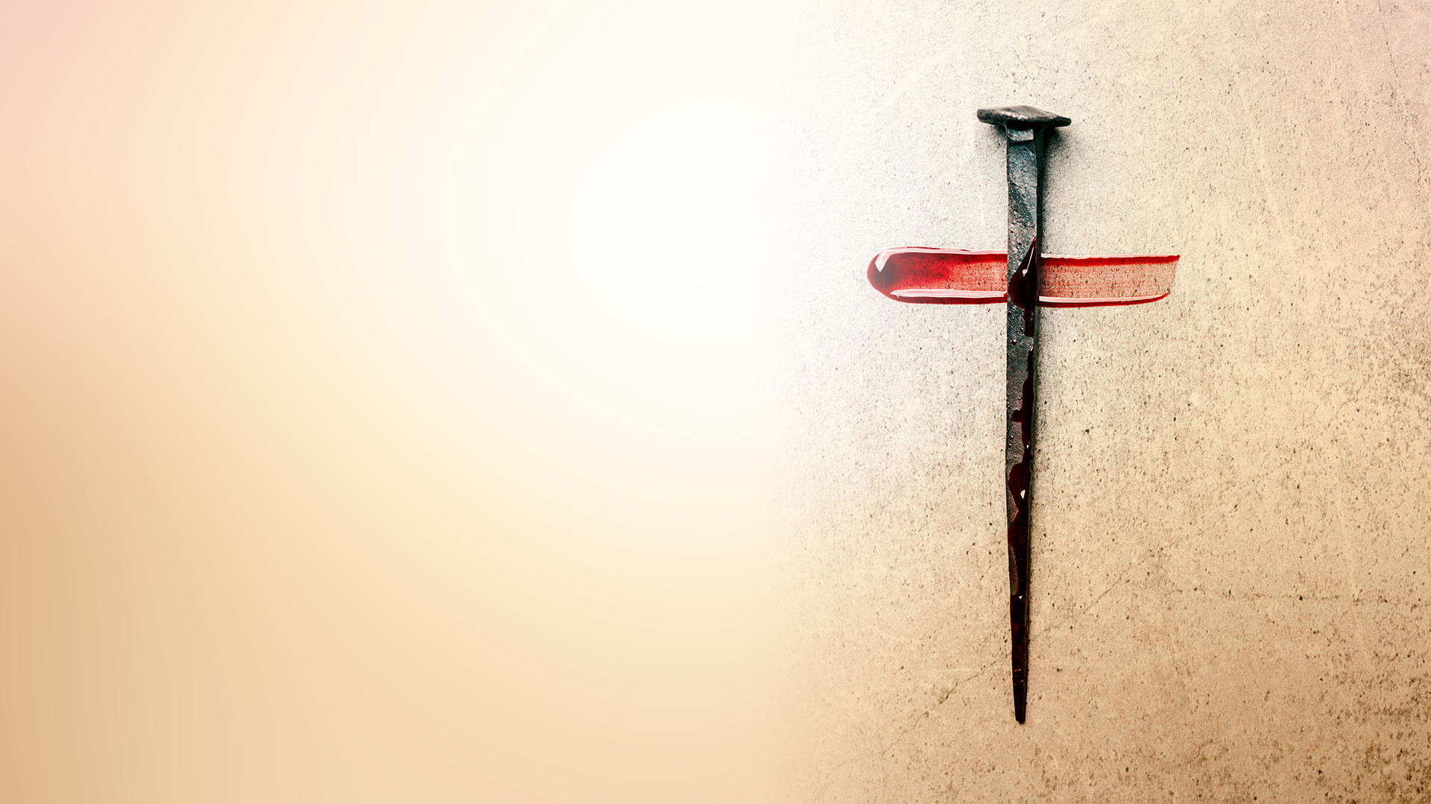
  A REVELAÇÃO
  DA CRUZ.

Slide 6
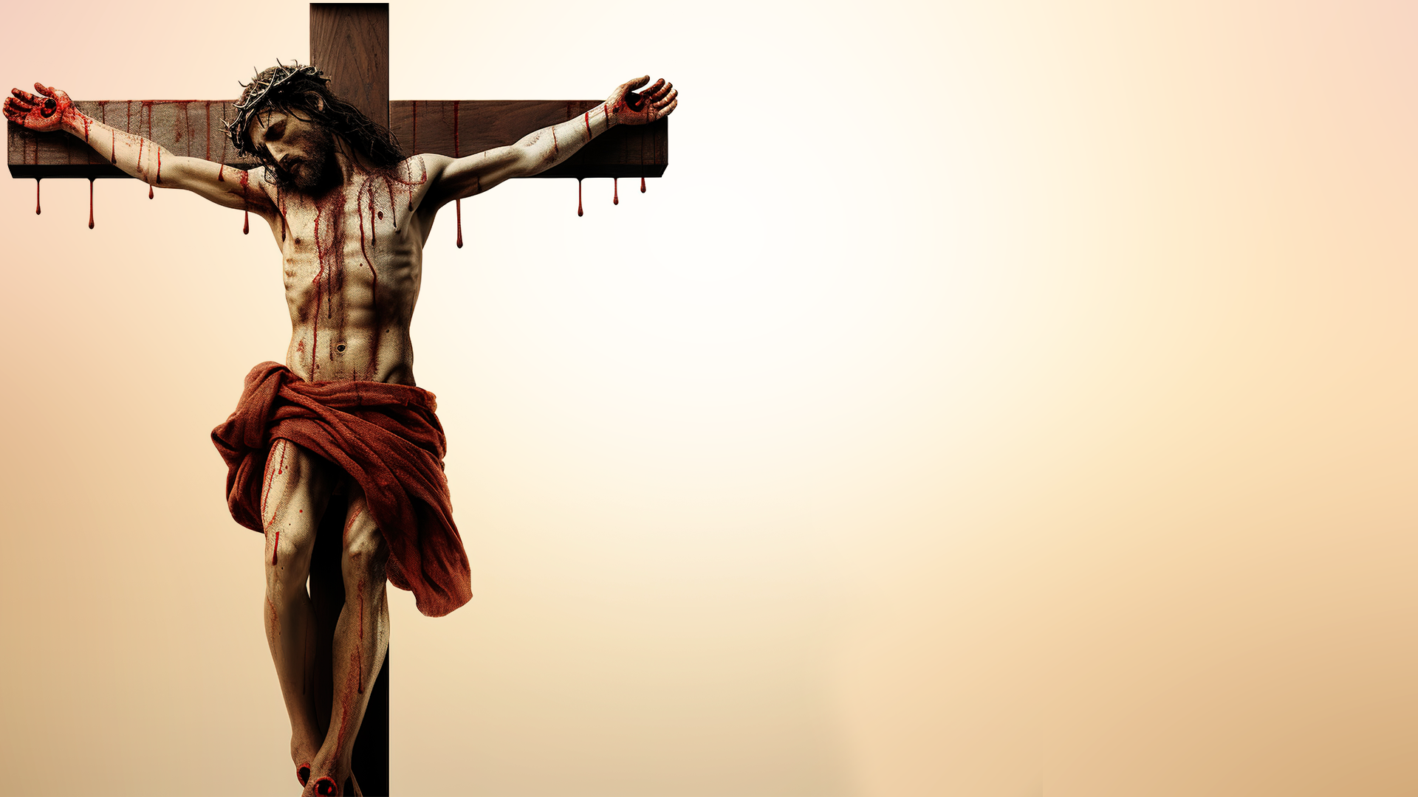
  POR QUE A CRUZ?

Slide 7
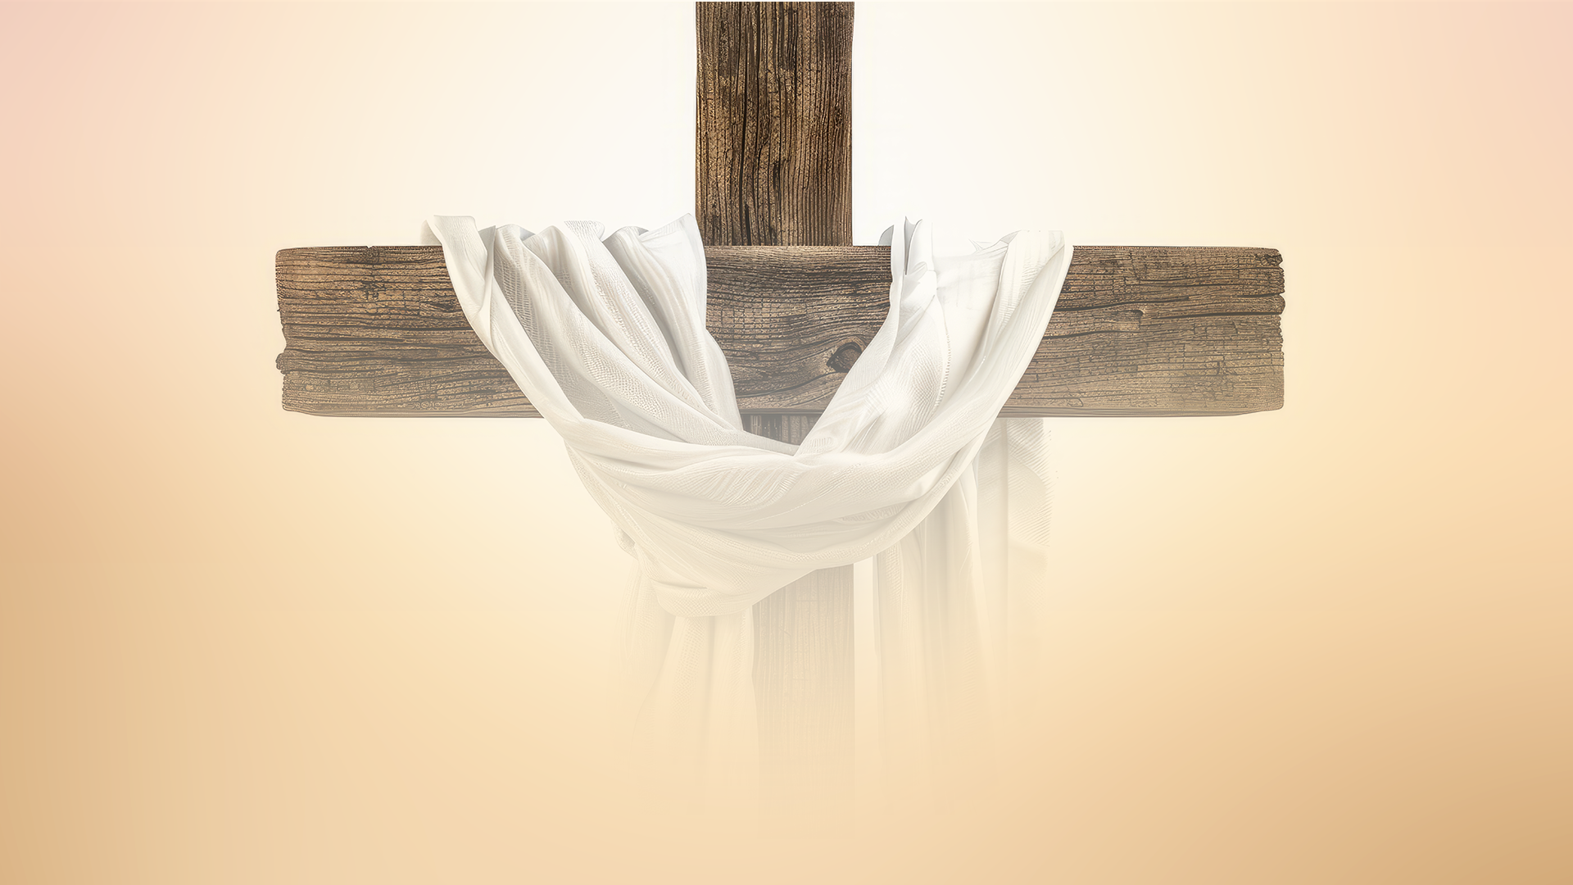
  Por que se
  gloriar na cruz?

Slide 8

PRIMEIRO: A cruz expressa a largura e a profundidade do pecado.

Slide 9
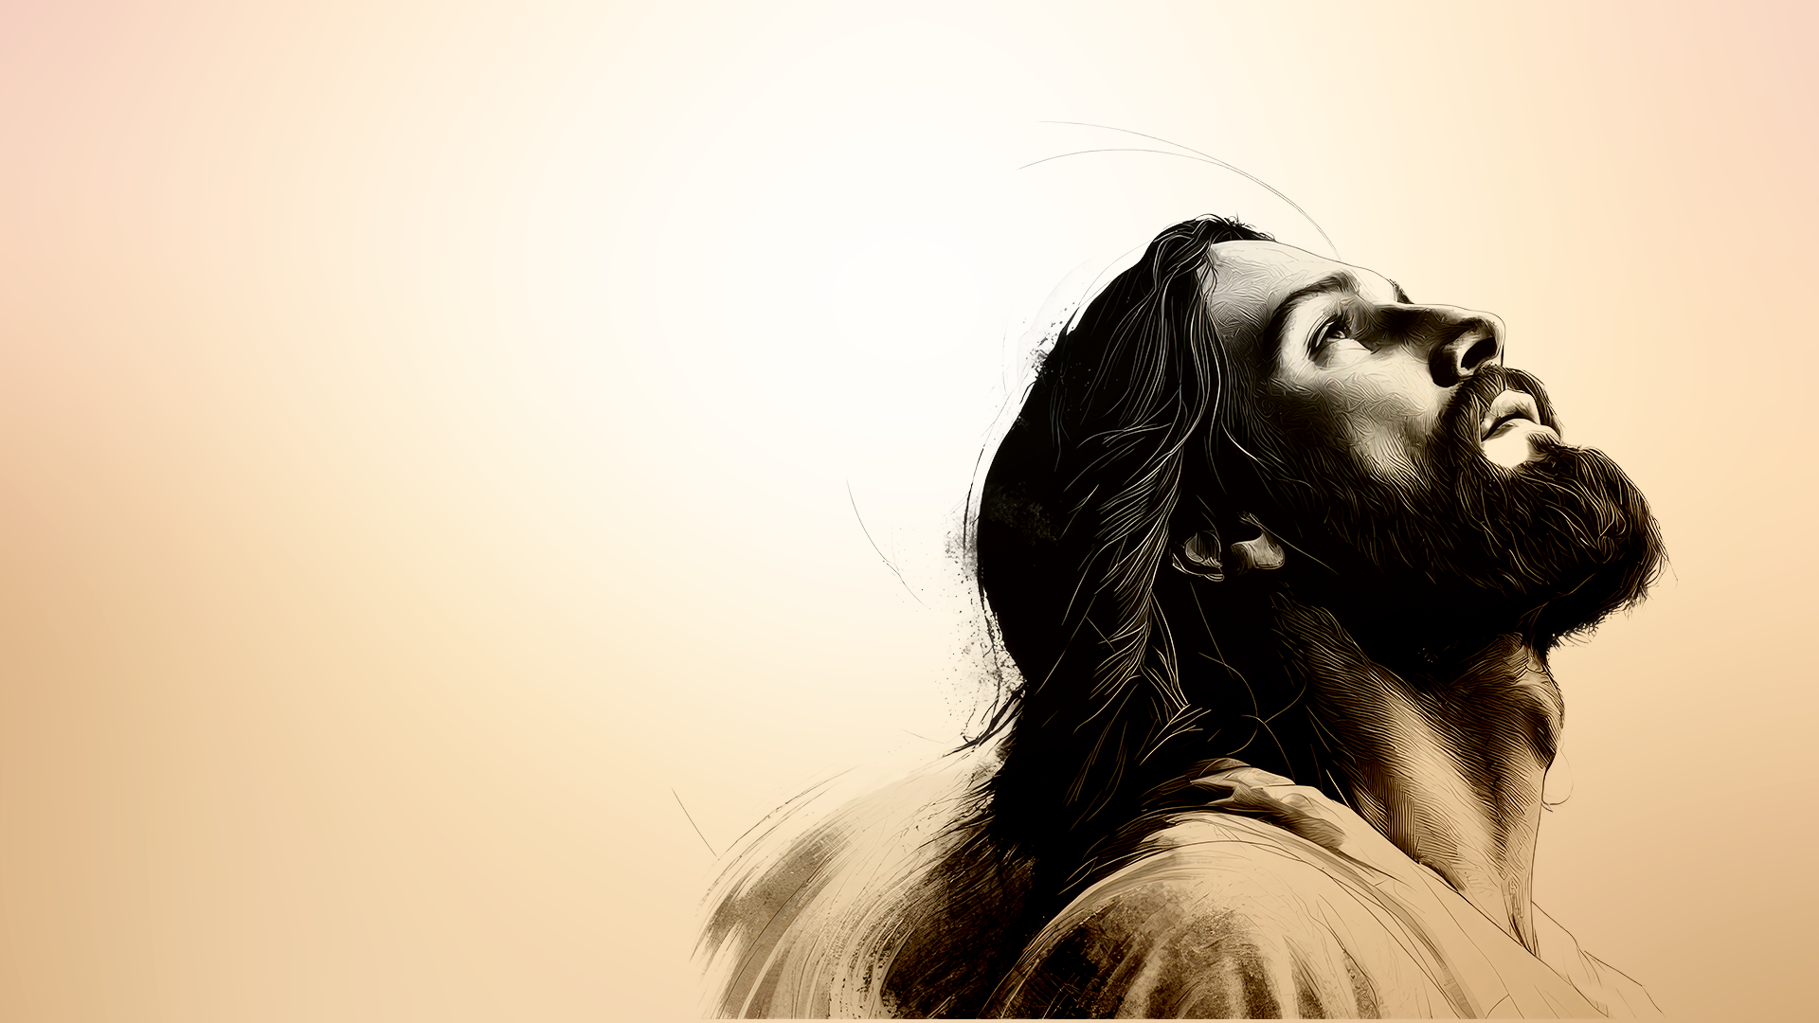
SEGUNDO: A cruz por um lado revela quem nós somos sob o pecado, mas ao mesmo tempo ela revela quem Deus é: Sua graça e amor.

Slide 10
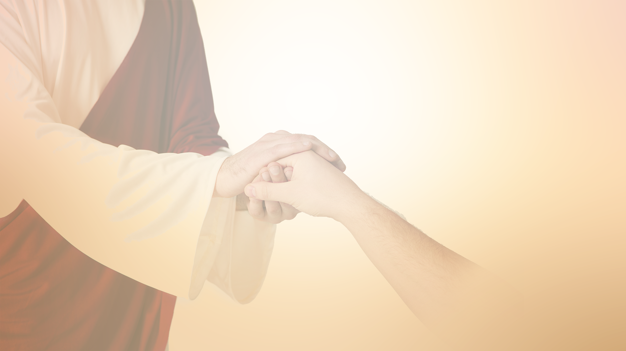
TERCEIRO: A cruz é a única solução para o dilema humano.

Slide 11

QUARTO: Paulo se gloriava na cruz por causa do seu poder transformador.

Slide 12
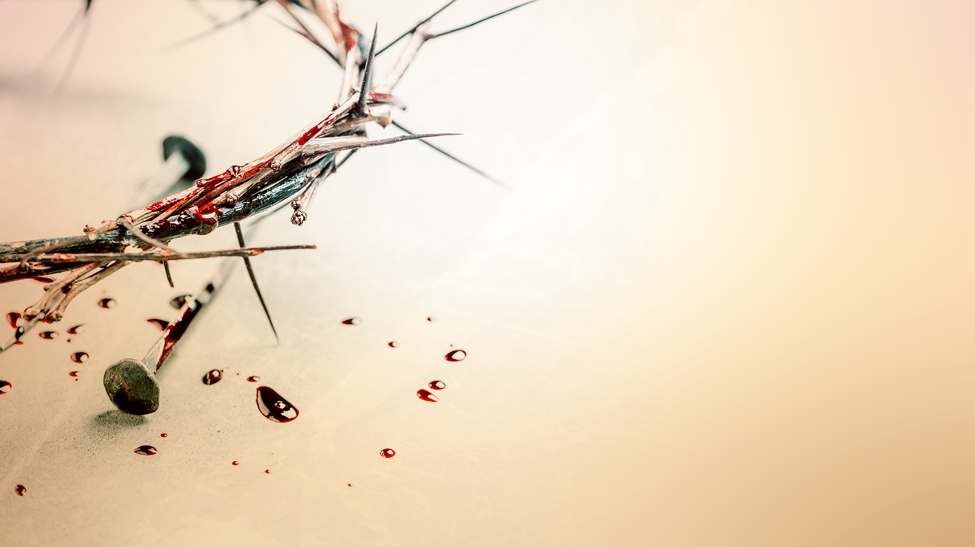
QUINTO: A cruz é símbolo de serviço. Na cruz, Jesus estabeleceu a norma de serviço do Reino de Deus.

Slide 13
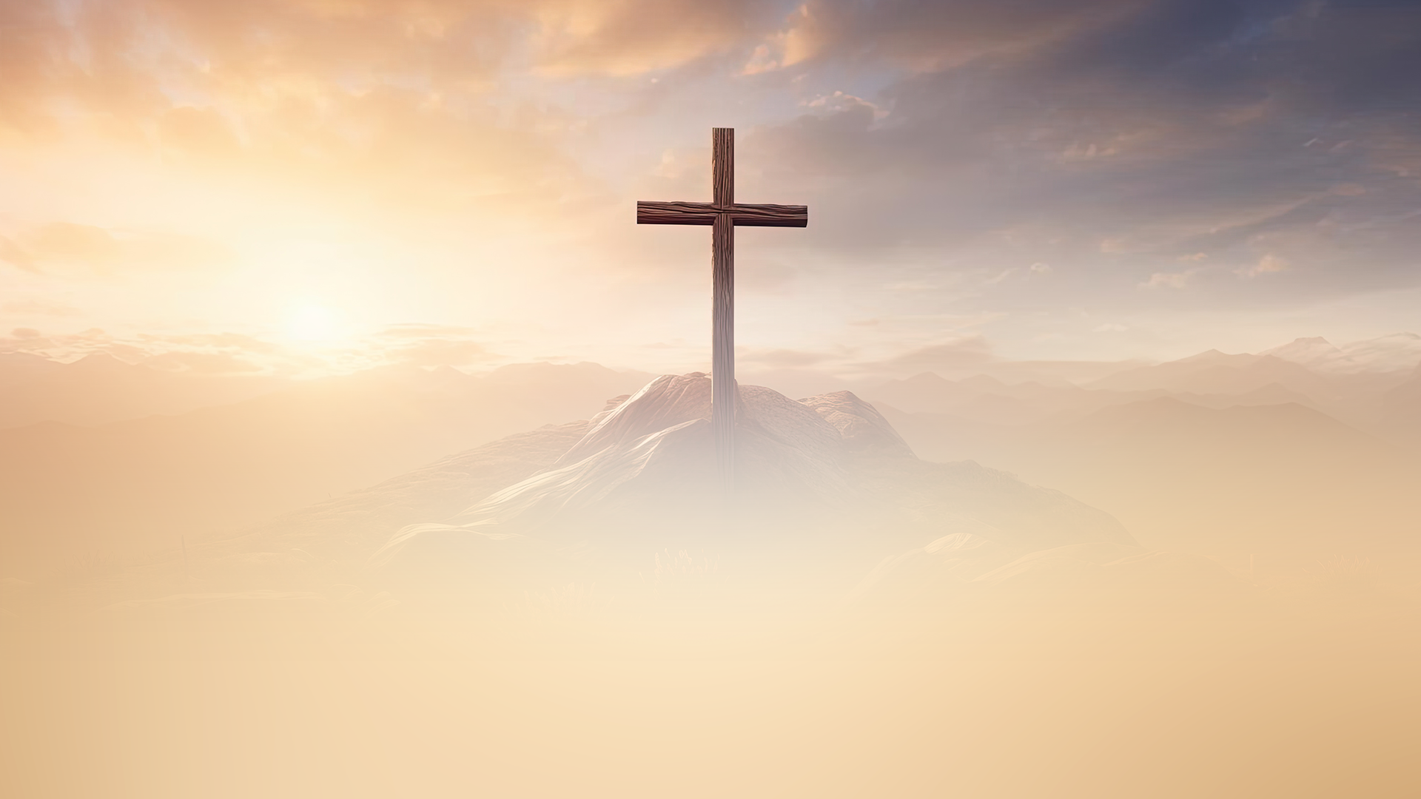
  A salvação não
  está à venda.

Slide 14

  Você pode vir a Ele hoje mesmo.
    Ele o aceitará, perdoará, purificará e o qualificará para
    o serviço real.

Slide 15
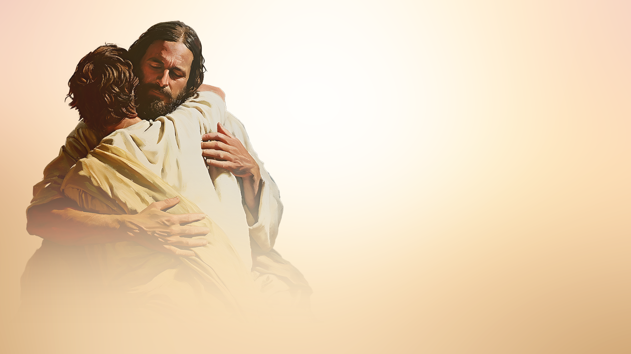
  Deus permite o retorno em qualquer ponto da nossa caminhada.

Slide 16

        Deus nos acolhe como estamos e diz: “Eu transformarei você!”

